Slide 1

C/C++ 基礎程式設計班
控制輸入及輸出
李耕銘
C/C++基礎班
李耕銘

Slide 2




每次輸出的小數點位數不一樣？
C/C++基礎班
李耕銘

Slide 3



輸出位數
cout預設輸出位數為 6 位
#include <cmath>
cout << M_PI;
cout.precision(n)：設定cout輸出n個數字
cout.precision(8);
cout << M_PI;
setprecision(n)：設定cout輸出n個數字
#include <iomanip>
cout << setprecision(3 ) << M_PI;
C/C++基礎班
李耕銘

Slide 4

指定小數點後的位數
加入fixed
#include <iomanip>
#include <cmath>
cout << fixed << setprecision(10) << M_PI << endl;
C/C++基礎班
李耕銘

Slide 5

輸出寬度控制
也包含在<iomanip>函式庫中
setw(寬度)
--設定cout輸出的寬度，不足的位數補空白
setfill(字元)
--設定填空的字元為何
setiosflags()
--設定輸出模式 (ios::left、ios::right、ios::oct....)
1
2
3
#include <iomanip>
#include <cmath>
cout << setw(10) << setfill('w') << M_PI;
C/C++基礎班
李耕銘

Slide 6

輸出位數，不是越多越準嗎？
C/C++基礎班
李耕銘

Slide 7


回憶一下
浮點數的儲存轉成科學記號後再進行處理！ $a×{10}^{b}$
float (4bytes)
double (8bytes)
C/C++基礎班
李耕銘

Slide 8
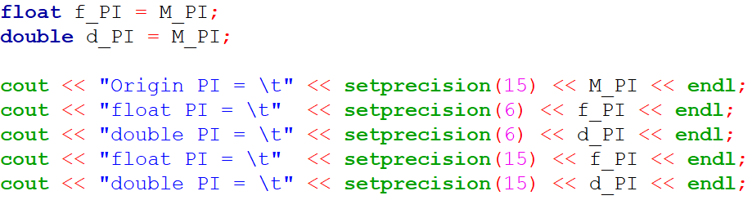

float & double
C/C++基礎班
李耕銘

Slide 9

float & double
Bit | Sign | Exponent | Fraction
float | 1 | 8 | 23
double | 1 | 11 | 52
1/$2^{23}\sim 1.19×{10}^{−7}$
1/$2^{52}\sim 2.22×{10}^{−16}$
C/C++基礎班
李耕銘

Slide 10

C語言的格式化輸出
每要印出一次變數，就要用一次%
C語言風格：
%[flags][width][.precision][length]specifier
flags：- →靠左、+ →顯示正號、0 →用零補寬度......
width：設定輸出寬度
precision：輸出到小數點後幾位
length：h→short、l→long int、L→long double
specifier：表明用甚麼方法輸出變數(下一頁)
輸出寬度或位數可用變數操控
printf("%*.*f", a, b, c);
#include <stdio.h>
#include <cmath> printf("%010.5f", M_PI);
C/C++基礎班
李耕銘

Slide 11
符號 | 說明 | 範例
c | 字元 (char) | a
d | 整數 (Decimal integer) | 372
i | 整數 (Decimal integer) (同 d) | 372
f | 浮點數 (Floating Point) | 372.56
e | 科學記號 (Scientific notation) | 3.7256e+2
E | 科學記號 (Scientific notation) | 3.7256E+2
g | 取浮點數或科學記號當中短的那個 | 372.56
G | 取浮點數或科學記號當中短的那個 | 372.56
o | 八進位 (Octal Integer) | 735
s | 字串 (String) | 372
u | 無號數 (unsigned integer) | 372
x | 十六進位 (Hexadecimal integer) | 3fb
X | 十六進位 (Hexadecimal integer) | 3FB
p | 指標位址 | B800:0000
n | 不列印, 用來取得目前輸出長度 | %n
% | 印出 % 符號 | %%
Ref:陳鍾誠的網站
C/C++基礎班
李耕銘

Slide 12
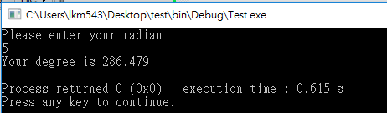
Practice
Mission
Input：Radian
Output：Degree (輸出到小數點後三位)
Note：#include <iomanip>
C/C++基礎班
李耕銘
Notes:
#include <iostream>
#include <iomanip>
using namespace std;
int main()
{
double radian;
cout << "Please enter your radian" <<endl;
cin >> radian;
cout << fixed << setprecision(3) << "Your degree is " << radian/3.1415926*180 <<endl;
return 0;
}

Slide 13
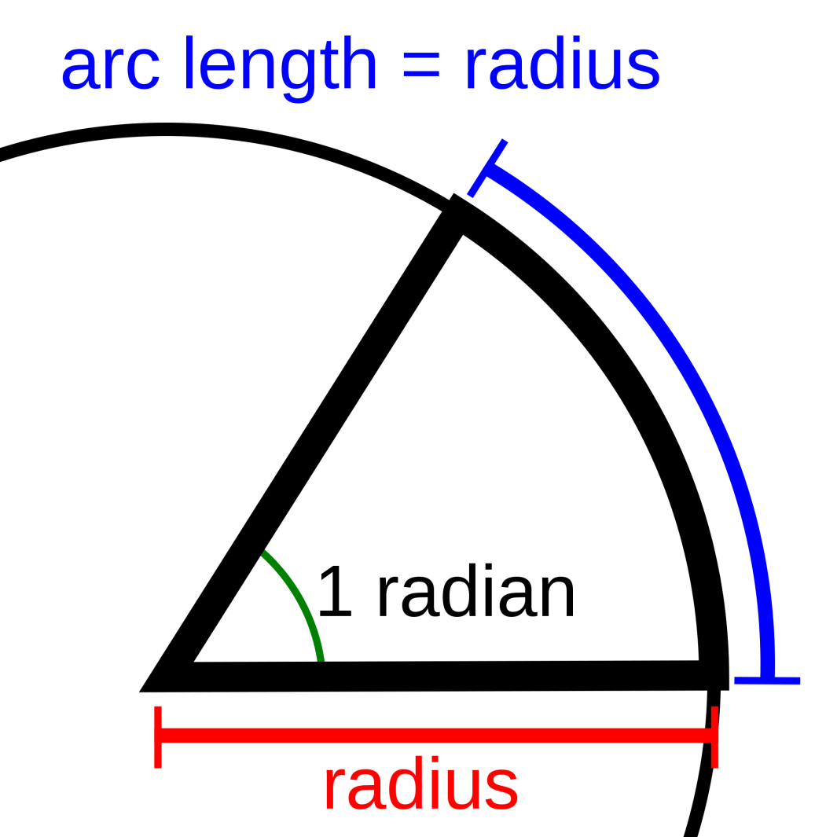
Practice
C/C++基礎班
李耕銘

Slide 14
Take Home Message
float跟double都可以用來儲存小數，差異為何？
預設的cout輸出位數是多少位？如何調整？
如何指定cout輸出到小數點後某一位？
為何輸出太多float或double的位數時沒有意義？
如何使用C語言做格式化輸出？
C/C++基礎班
李耕銘

Slide 15
複習&補充：補數運算
C/C++基礎班
李耕銘

Slide 16
十進位轉二進位
C/C++基礎班
李耕銘

Slide 17
十進位轉二進位
2
2
2
2
2
2
106
53
26
13
6
3
1
0
1
0
1
0
1
106/2的餘數
53/2的餘數
26/2的餘數
13/2的餘數
6/2的餘數
3/2的餘數
C/C++基礎班
李耕銘

Slide 18
十進位轉二進位
被動數A | 加數B | 和S | 進位C
0 | 0 | 0 | 0
0 | 1 | 1 | 0
1 | 0 | 1 | 0
1 | 1 | 0 | 1
11001(25)
+ 10101(21)
= 101110(46)
C/C++基礎班
李耕銘

Slide 19
補數處理減法
處理減法的方式就是加上該數的補數
10-7=10-(10-3)=10-10+3
減去7
加上7的補數3
需要捨棄溢位的數字
C/C++基礎班
李耕銘

Slide 20
一、二的補數
一補數表示法
每個數都有兩種表示方式
二補數表示法
每個數只有一種表示方式
原本的數 | 正數 | 負數
0 | 0000 | 1111
1 | 0001 | 1110
2 | 0010 | 1101
3 | 0011 | 1100
4 | 0100 | 1011
5 | 0101 | 1010
6 | 0110 | 1001
7 | 0111 | 1000
原本的數 | 二補數表示法
3 | 0011
2 | 0010
1 | 0001
0 | 0000
-1 | 1111
-2 | 1110
-3 | 1101
C/C++基礎班
李耕銘

Slide 21
補數處理減法
0 1 0 0
1 1 0 1
+4
-2
1 1 0 0 1
+2
C/C++基礎班
李耕銘

